Slide 1

Universidad Autónoma del Estado de México
Centro Universitario UAEM Ecatepec
Unidad de Aprendizaje: Lenguaje Ensamblador
Autor: Salvador Juárez López
Octubre 2016

Slide 2

Guion explicativo
El presente material didáctico esta diseñado como apoyo a la asignatura de Lenguaje ensamblador, para que los alumnos de Ingeniería en Computación conozcan las diferentes características y pasos que debe de contener un lenguaje ensamblador, como funciona y para que me sirve.

Slide 3
Objetivo de la asignatura
Programar en lenguaje ensamblador aplicaciones de software o hardware para tener el control total de un sistema de computo, utilizando para dicho aprendizaje un equipo de computo o un microcontrolador.

Slide 4
Secuencia didáctica
Aprendizaje sobre el lenguaje ensamblador.
Que es el lenguaje máquina y sus componentes.
Sistemas numéricos.

Slide 5

Contenido Temático
Entender para que se estudia el lenguaje ensamblador.

Slide 6

Objetivo de la Unidad I
Discernir la diferencia de usos del lenguaje ensamblador y lenguajes de alto nivel así como las aplicaciones principales del lenguaje ensamblador.

Slide 7
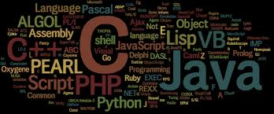
Lenguaje ensamblador

Slide 8

¿Qué es lenguaje ensamblador ?
El lenguaje ensamblador es un lenguaje de programación utilizado para escribir programas informáticos de bajo nivel, y constituye la representación más directa del código máquina específico para cada arquitectura de computadoras por un programador.

Slide 9

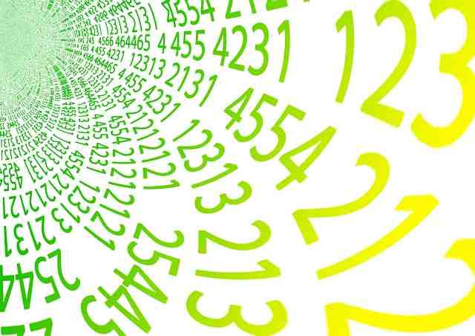
El código máquina es el único lenguaje que entienden los microcontroladores y esta formado por ceros y unos del sistema binario.
El lenguaje ensamblador trabaja con nemónicos, éstos son grupos de caracteres alfanuméricos que simbolizan las tareas a realizar.

Slide 10

La traducción de los nemónicos a código máquina traducida por el microcontrolador la obtiene un programa ensamblador.

Slide 11
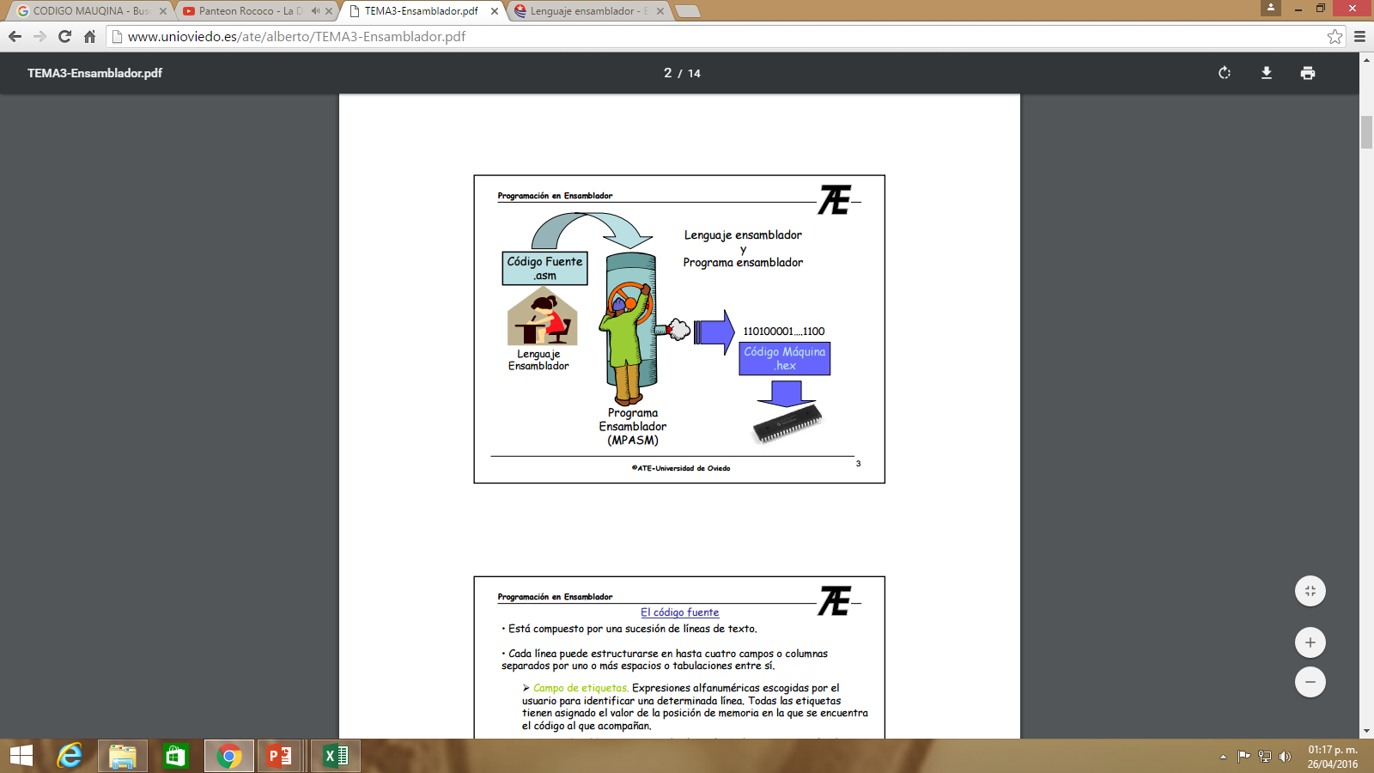
El código fuente

Slide 12
El código fuente
Está compuesto por una sucesión de líneas de texto.
Cada línea puede estructurarse en hasta cuatro campos o columnas separados por uno o más espacios o tabulaciones entre sí.

Slide 13
Campo de etiquetas.
Son expresiones alfanuméricas seleccionadas por el programador para identificar una determinada línea. Todas las etiquetas tienen asignado el valor de la posición de memoria en la que se encuentra el código.

Slide 14
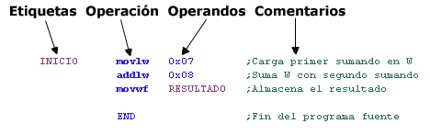
Campo de código.
Corresponde al nemónico de una instrucción, de una directiva o de una llamada a macro.

Slide 15

Campo de operandos y datos.
Contiene los operandos que contiene el nemónico utilizado.
Según el código, puede haber dos, uno o ninguno.

Slide 16

Campo de comentarios.
Todo lo que se encuentre a continuación de un punto y coma (;) en una línea de código, será ignorado por el programa ensamblador y se definirá como comentario.

Slide 17

Campo de código
Este código Puede corresponder a :
Instrucciones.
son aquellos nemónicos que son convertidos por el ensamblador en código máquina que se ejecutan por el núcleo del microcontrolador. En la gama media (PIC16) cada nemónico se convierte en una palabra en la memoria de programa

Slide 18

Directivas.
Son pseudo instrucciones que controlan el proceso de ensamblado en el programa. Son indicaciones al programa ensamblador de cómo tiene que generar el código máquina.

Slide 19

Macros.
Es una secuencia de nemónicos que pueden introducirse en el código fuente del ensamblador de una manera rápida mediante una simple llamada.

Slide 20

Ventajas del Lenguaje ensamblador
Velocidad.
Trabaja directamente con el microprocesador al ejecutar programas, pues como este lenguaje es el mas cercano a la máquina la computadora lo procesa mas rápido.

Slide 21

Eficiencia de tamaño.
Un programa en ensamblador no ocupa mucho espacio en memoria porque no tiene que cargan librerías y demás como son los lenguajes de alto nivel

Slide 22
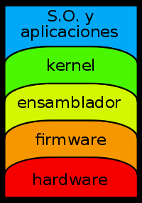
¿Por qué aprender Lenguaje ensamblador?
El lenguaje ensamblador es el lenguaje de programación mas básico para cualquier procesador, recordemos que un sistema de arquitectura de computadoras comúnmente se divide en cinco capaz las cuales son: hardware, firmware, ensamblador, kernel, sistema operativo y aplicaciones.

Slide 23

Este lenguaje de bajo nivel no contiene instrucciones abstractas lógicas lo que hace es trabajar directamente con operaciones del CPU y estas instrucciones tienen una comunicación más directa con los componentes de las computadoras.

Slide 24
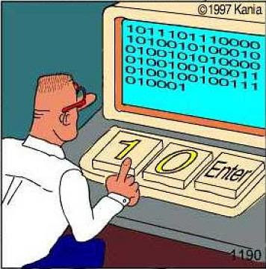
Lenguaje Máquina

Slide 25

¿Qué es el lenguaje máquina?
Es el único lenguaje que puede ejecutar una computadora, es específico en cada arquitectura, es un código que es interpretado directamente por el microprocesador, está compuesto por un conjunto de instrucciones ejecutadas en secuencia que representan acciones que la máquina podrá llevar a cabo.

Slide 26
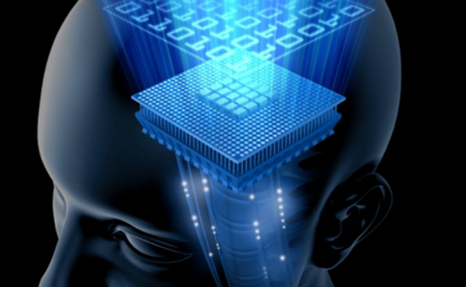
Es el único que entiende directamente la computadora, utiliza el alfabeto binario que consta de los dos únicos símbolos 0 y 1, denominados bits.

Slide 27

Todo código fuente en última instancia debe llevarse a un lenguaje máquina mediante el proceso de compilación a través de un programa que realiza dicha acción.

Slide 28

¿Cómo esta formado el lenguaje maquina ?
El código máquina está formado por instrucciones sencillas, que dependiendo de la estructura del procesador pueden especificar:
Registros específicos para operaciones aritméticas, direccionamiento o control de funciones.

Slide 29
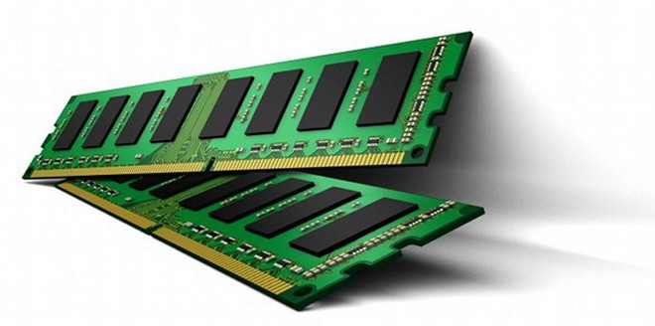

Posiciones de memoria específicas (offset).
Modos de direccionamiento usados para interpretar operandos.

Slide 30

Las operaciones más complejas se realizan combinando estas instrucciones sencillas, que pueden ser ejecutadas secuencialmente o mediante instrucciones de control de flujo.

Slide 31
Las operaciones disponibles en la mayoría de los conjuntos de instrucciones incluyen:
mover
  llenar un registro con un valor constante.
  mover datos de una posición de memoria a un registro o viceversa.
  escribir y leer datos de dispositivos.

Slide 32

computar
  sumar, restar, multiplicar o dividir los valores de dos registros, colocando el resultado en uno de ellos o en otro registro.
  realizar operaciones binarias, incluyendo operaciones lógicas. (AND/OR/XOR/NOT)
  comparar valores entre registros (mayor, menor, igual).

Slide 33

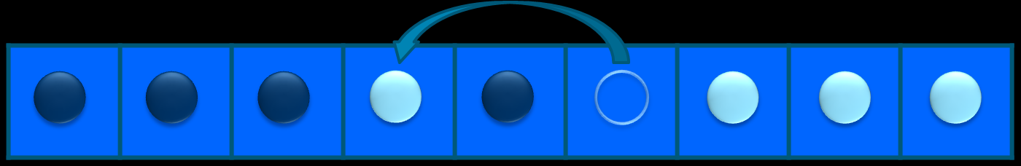
Afectar el flujo del programa
  saltar a otra posición en el programa y ejecutar instrucciones en esa nueva posición.
  saltar si se cumplen ciertas condiciones (IF)
  saltar a otra posición, pero guardar el punto de salida para retornar (CALL, llamada a subrutinas)

Slide 34

Ventajas del lenguaje máquina
Posibilidad de transferir un programa a la memoria sin necesidad de traducción posterior, lo que supone una velocidad de ejecución superior a cualquier otro lenguaje de programación.

Slide 35


Desventajas del lenguaje máquina
Dificultad y lentitud en la codificación.
Poca fiabilidad.
Gran dificultad para verificar y poner a punto los programas.
Los programas solo son ejecutables en el mismo procesador (CPU).

Slide 36

Sistema Numérico

Slide 37
¿Que es un sistema numérico?
Son un conjunto de símbolos y reglas que se utilizan para representar datos numéricos o cantidades.
Se caracterizan por una base que indica el número de símbolos distintos que utiliza y además es el coeficiente que determina cual es el valor de cada símbolo.

Slide 38
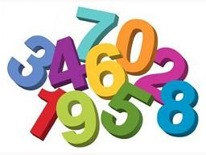
Sistema Decimal.
Este sistema se encarga de la representación de las cantidades empleando diez dígitos diferentes que son : 0 (cero), 1 (uno), 2 (dos), 3 (tres), 4 (cuatro), 5 (cinco), 6 (seis), 7 (siete), 8 (ocho) y 9 (nueve).

Slide 39
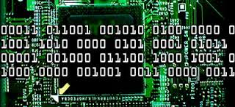
Sistema Binario.
Este sistema se encarga de la representación de las cantidades empleando únicamente dos dígitos diferentes que son : 0 (cero), 1 (uno).

Slide 40
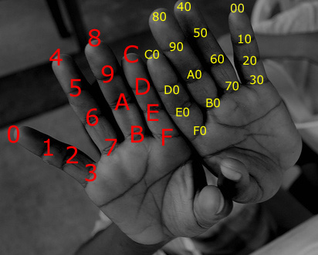
Sistema Hexadecimal.
Este sistema se encarga de la representación de las cantidades empleando dieciséis dígitos diferentes que son : 0 , 1 , 2, 3, 4, 5, 6, 7, 8, 9, A (10), B (11), C(12), D(13), E(14), F(15).

Slide 41

Conclusiones
El material sirve de apoyo para el desarrollo de la unidad 1 de la asignatura de Lenguaje Ensamblador.

Slide 42
Referencias
Programación en lenguaje ensamblador, William H. Murray and Chris H. Pappas, McGraw-Hill, 1987.
Los microprocesadores Intel, arquitectura, programación e interfaces, Barry B. Brey, Prentice Hall, 2006.
Matemáticas Discretas y sus Aplicaciones, Kenneth H. Rosen, McGraw-Hill, 2004.

